Slide 1
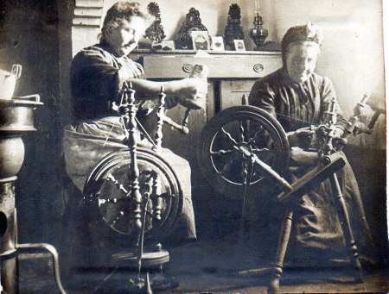
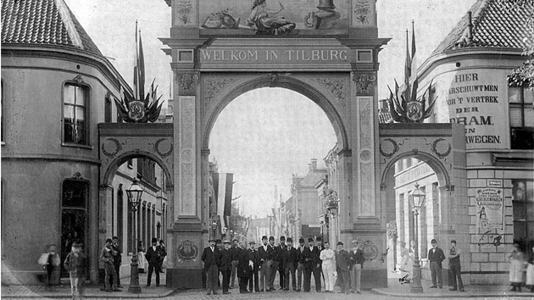
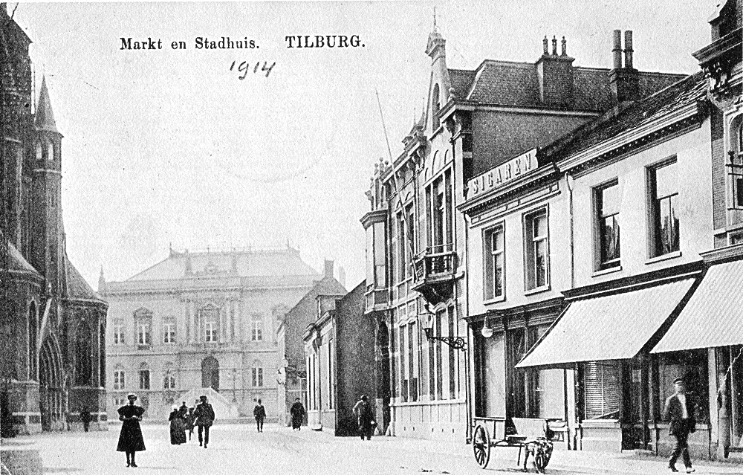
Stuk geschiedenis van de stad Tilburg
“Een van de schoonste en grootste dorpen van Nederland”
“Het kleine Rome in Nederland”
De straat vroeger waar nu broodjeszaak KRAS2 zit

Slide 2
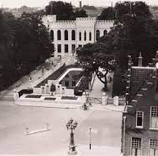
Ontstaan van Tilburg
Rondom 1500 is Tilburg het Centrum van de Textielnijverheid van Nederland. Tilburg bestaat rond 1500 uit een aantal dorpskernen.
Tilburg blijft lang een Textielstad tot en met de opkomst van stoommachines in 1827.
Het gebied Tilburg wordt al duizenden jaren bewoond, maar stadsrechten kreeg Tilburg pas in 1809, van Koning Lodewijk Napoleon. De stad heeft dan 9465 inwoners.
Rond 1840 is de troonbestijging van koning Willem II, laat een paleis bouwen in Tilburg, maar verkoopt de grond van het paleis omdat hij gechanteerd wordt.
Tijdens WOII wordt Tilburg gebombardeerd door de Duitsers. Op verschillende plekken veel verwoestingen. Tijdens WOII een ‘relatief’ weinig aantal Tilburgse joden vermoord.
Tilburg probeert zich te onderscheiden als experimentele stad, waarbij veel mogelijk is en waarbij de stad op verschillende plekken wordt opgeknapt en verbeterd wordt.

Slide 3
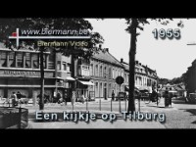
Tilburg in 1955

Slide 4
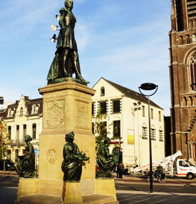
Waarom is de geschiedenis van Tilburg van belang?
Van belang omdat jullie als groepen op verschillende plekken in Tilburg een opdracht gaan uitvoeren. De verschillende plekken hebben in Tilburg een andere achtergrond. Bij het opstellen van een advies is het ook van belang dat rekening wordt gehouden met:
De inwoners van het gebied
De omgeving van het gebied
De achtergronden
De wensen en eisen van de bewoners
De wensen en eisen van de gemeente
Tot slot de haalbaarheid van de adviezen

Slide 5
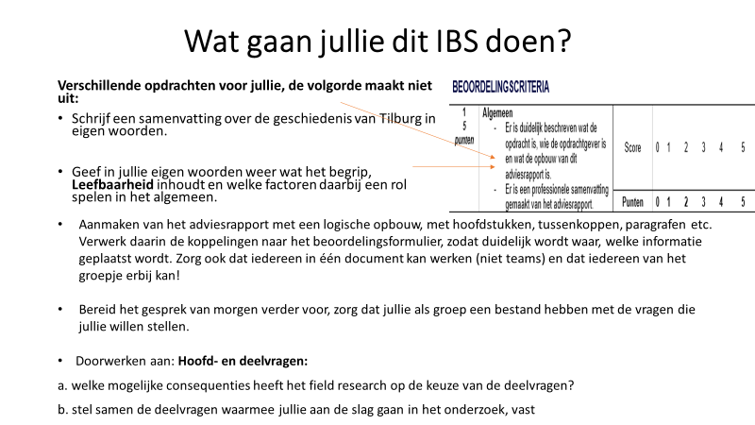
→ Dit vormt de basis van het theoretisch kader

